Slide 1


WordPress SEO

Slide 2






Quem vos fala
@GugaAlves
Analista de Sistemas
Pós Graduando em Gestão Estratégica de Marketing Digital
Coordenador de Conteúdo Web - CorpoPerfeito.com.br
Professor do Instituto Infnet
Consultor de SEO da Hostnet
Vencedor do #DesafioSEO 09/10 da MestreSeo
Criador do TudoParaWordPress.com.br

Slide 3

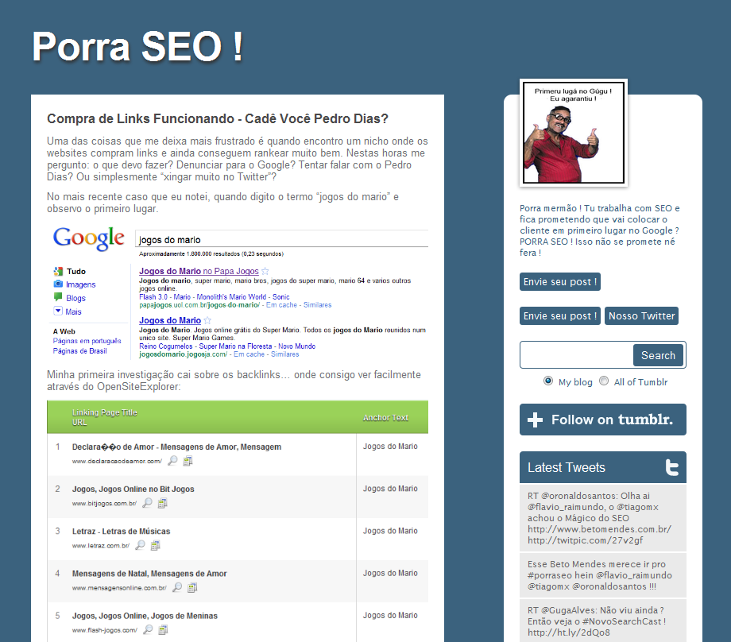
Vacilou ? Porra SEO !
Porra mermão !
Tu trabalha com SEO e fica prometendo que vai colocar o cliente em primeiro lugar no Google ?
PORRA SEO !
Isso não se promete né fera !

Slide 4



Alguns Trabalhos

Slide 5

Configurando o WordPress
Hora de colocar a mão na massa !
X
http://www.seoparawordpress.com.br/searchlabs
Quem tá no PC?
Gustavo “@webord” Bordoni !

Slide 6
Segurança !
Nada de Spams !
Ative o Akismet já !
Backups regulares
WP-DBManager - http://wordpress.org/extend/plugins/wp-dbmanager/
Segurança contra ataques brute force
Login Lockdown - http://wordpress.org/extend/plugins/login-lockdown/
Otimização de BD
Wp-Optimize - http://wordpress.org/extend/plugins/wp-optimize/

Slide 7
Segurança !
Outras dicas de segurança
Remova a versão de seu WordPress (header.php)
No functions.php:
remove_action('wp_head', 'wp_generator');

Slide 8
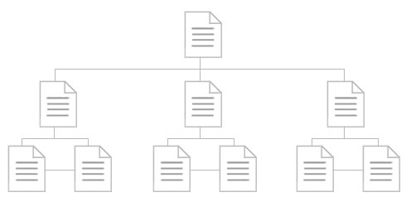
Arquitetura do Site
“A profundidade do conteúdo vai ser avaliado pelo crawler. Se ele tiver que passar por vários links até chegar à um determinado conteúdo, obviamente o conteúdo terá menor relevância. “
http://www.mestreseo.com.br/seo/arquitetura-do-site-e-seo
Página Inicial
Categorias ou Páginas
Posts ou Sub-páginas

Slide 9
Arquitetura do Site
WP No Category Base
Elimine o /category/ de sua página de categorias
http://wordpress.org/extend/plugins/wp-no-category-base/
http://www.seusite.com.br/category/searchlabs
http://www.seusite.com.br/searchlabs

Slide 10
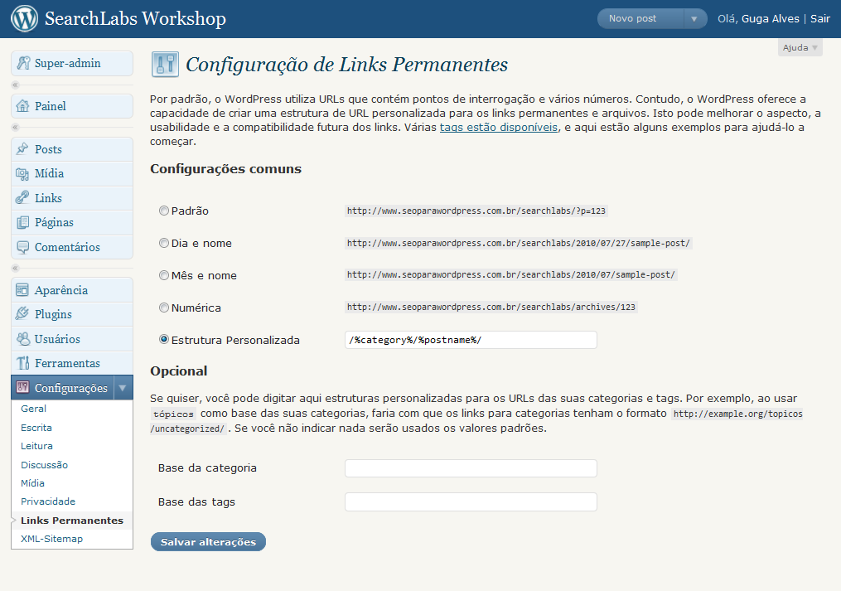
Arquitetura do Site
Links Permanentes

Slide 11
<title>Configurando o WordPress</title>
Próximo Passo:
Configurando Títulos, Descriptions e páginas a serem indexadas
<meta name="robots" content="index, follow">
<meta name="description" content=“Títulos, descriptions e páginas a serem indexadas” />

Slide 12
Títulos e Description
Passo 2: Utilizando o plugin Platinum SEO Pack (ou All in One SEO Pack)
Plugin para:
gerenciar facilmente as meta tags description e keywords;
configurar títulos de posts, categorias, páginas;
Tag canonical
inserir a meta tag noindex para páginas de categorias, arquivos e tags;
armazenar os logs de ações.
(registro de eventos importantes em sua pasta, que pode ajudar a resolver erros. )
http://wordpress.org/extend/plugins/platinum-seo-pack

Slide 13

Robots.txt
User-agent: *
Disallow: /cgi-bin/
Disallow: /wp-admin/
Disallow: /wp-content/
Disallow: /wp-includes/
Allow: /wp-content/uploads
Disallow: /2010/
Disallow: /tag/
Disallow: /comments/
Disallow: /author/
Disallow: /*/feed/
Disallow: /*/trackback*
Sitemap: http://www.seusite.com.br/sitemap.xml

Slide 14
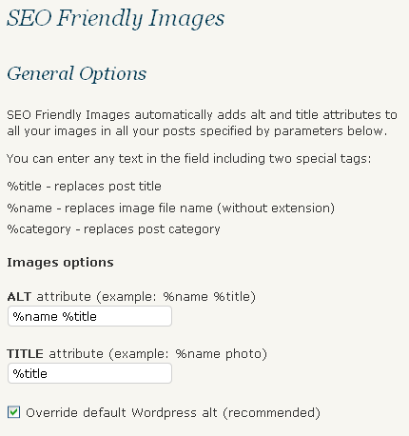
Otimização de Imagens
Passo 3: Utilizando o plugin Seo Friendly Images
Passo 4: Utilizando o plugin WP Smush.it
Reduz tamanho de imagens e otimiza as imagens usando a API do site Smush.it
http://wordpress.org/extend/plugins/wp-smushit/
Plugin usado para adicionar os atributos ALT e TITLE em todas as imagens postadas
http://wordpress.org/extend/plugins/seo-image/

Slide 15
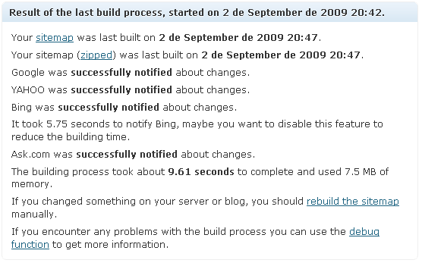
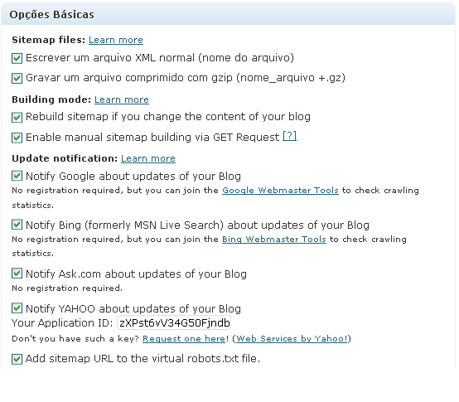
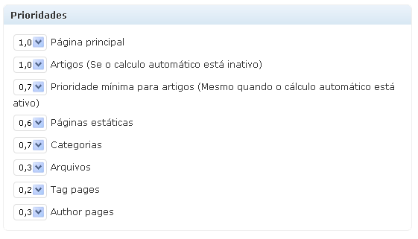
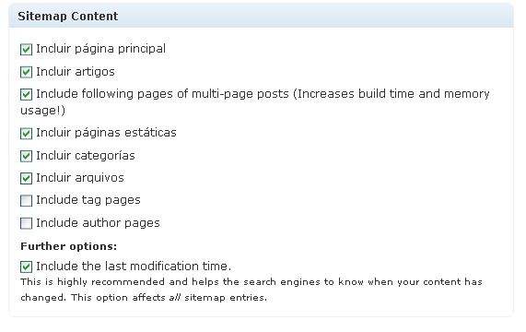
Google XML Sitemaps
Crie um sitemap XML para avisar aos buscadores das atualizações de seu site e otimizar a indexação das páginas
Dica: No WordPress 3.0, caso a função MultiSite esteja habilitada, só será possível usar o plugin com uma pequena gambiarra, explicada aqui
http://bit.ly/cUEaoO
http://wordpress.org/extend/plugins/google-sitemap-generator/

Slide 16
No Self Pings
Por Padrão, a cada link de outro site Wordpress, seu WP irá criar um backlink para seu site. Entretanto, se você linkar seu próprio site, ele também criará tal link, e os 2 posts irão linkar um para o outro.
Com o plugin ‘No Self Pings’ eliminamos isso !
http://wordpress.org/extend/plugins/no-self-ping/

Slide 17
SEO On-Page

Slide 18
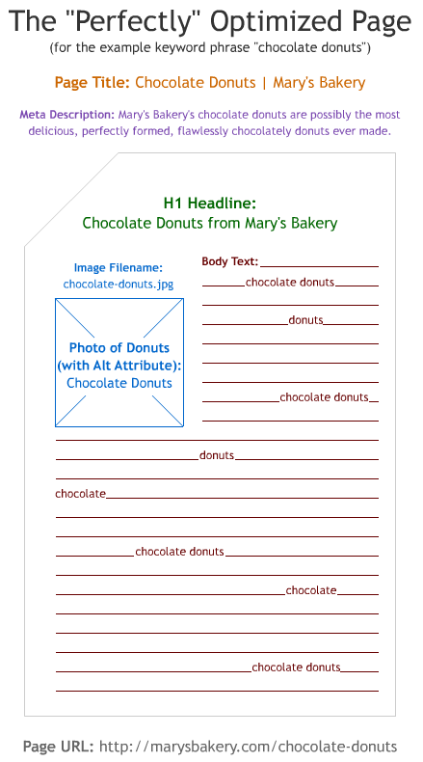
SEO On-Page

Slide 19
SEO On-Page
Sua meta é ser autoridade no seu nicho !
Vale lembrar sempre: Conteúdo é Rei !
Conteúdo representa a identidade da pessoa, marca/empresa
Conteúdo é a maior arma para fidelização dos visitantes !
Fidelização gera menções positivas, linkbuilding espontâneo

Slide 20
SEO On-Page
Correta configuração dos H’s
Otimize Javascripts e imagens
1 – Plugins de Firefox: Firebug + Yslow e PageSpeed
2 – Plugin WP-Minify
http://wordpress.org/extend/plugins/wp-minify/
Substitua funções que servem conteúdo estático
- Endereço do Feed RSS
- Endereço do Site
- Endereço do CSS
- Endereço de Pingback

Slide 21
SEO On-Page
Atenção ao português ! Erros de grafia geram “rejeissão”
(aposto que ao ver algo escrito errado, como a “rejeição” acima, você logo pensa: “Que burrico, dá zero pra ele !”)
Gostou da matéria ? Leia Também >>
Para artigos relacionados, use o plugin Yet Another Related Posts Plugins, ou faça você mesmo o seu !
http://wordpress.org/extend/plugins/yet-another-related-posts-plugin/
http://www.wearepixel8.com/blog/add-related-posts-with-images-to-wordpress-without-a-plugin/
_x0010_

Slide 22
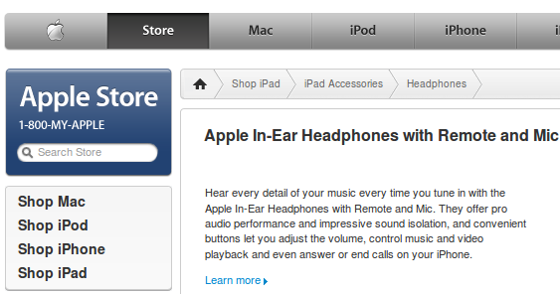

SEO On-Page
Breadcrumb Navigation
http://wordpress.org/extend/plugins/breadcrumbs/

Slide 23

SEO On-Page
Paginação
Seja amigo dos spiders de busca e facilite também a navegação dos usuários, use paginação !
http://wordpress.org/extend/plugins/wp-page-numbers/
ou
http://wordpress.org/extend/plugins/wp-pagenavi/

Slide 24
SEO On-Page
W3 Total Cache
W3 Total Cache é um plugin de cache estático para o WordPress. Ele gera arquivos HTML que são servidos diretamente pelo Apache, sem processamento de scripts PHP relativamente pesado.
Ao utilizar plugins de cache você vai acelerar o seu blog WordPress de forma significativa.
http://wordpress.org/extend/plugins/w3-total-cache/

Slide 25



Propagação do seu conteúdo !
Sociable
http://wordpress.org/extend/plugins/sociable/
Sexy Bookmarks
http://wordpress.org/extend/plugins/sexybookmarks/
WP FB Like Button
http://wordpress.org/extend/plugins/wp-fb-like-button/

Slide 26
Outras Dicas
Utilizando o Insights para otimizar Linkagem interna
http://wordpress.org/extend/plugins/insights
Muitas outras dicas, claro, no
www.tudoparawordpress.com.br

Slide 27


Obrigado a todos
Agora só depende de você para ter também seu Super WordPress em ação !

